Slide 1
시즌 5 홈가든 컨셉

Slide 2









홈가든 시즌 5 작물 크기
캐릭터의 아래쪽에 꽃 리스가 만들어지며 캐릭터를 중심으로 캐릭터가 맞닿아 있는 일부 물체(의자, 바위 등), 캐릭터 이펙트가 같이 표현된다.
캐릭터의 크기는 꽃 리스 및 이펙트를 제외했을 때 지난 시즌 블루오션 몬스터 정도의 크기이며 이펙트와 꽃리스까지 덧붙였을 경우 캐릭터를 살짝 감싸는 정도의 크기를 갖는다.
블루오션 몬스터
시즌 5 작물
블루오션 몬스터

Slide 3


홈가든 시즌 5 작물 Branch
작물 Branch는 아래와 같이 동화책이 열린 모양으로 한다.

Slide 4
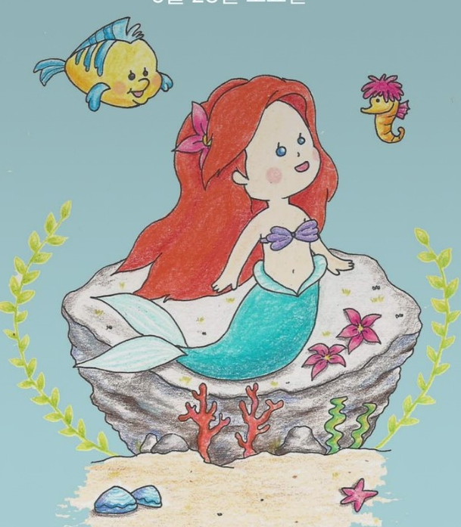
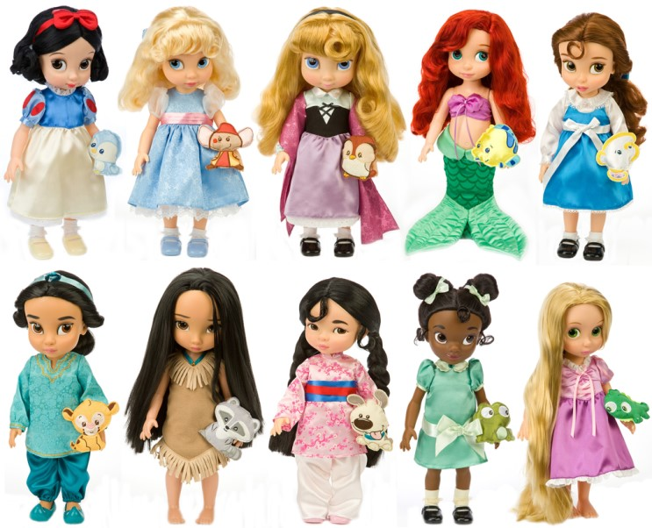
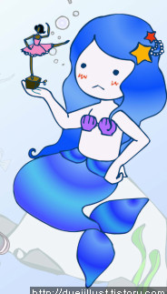
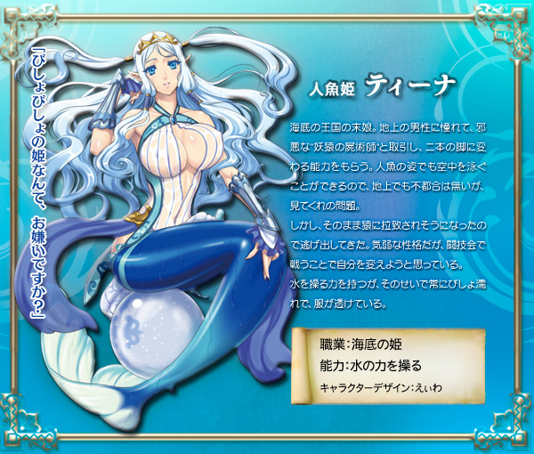
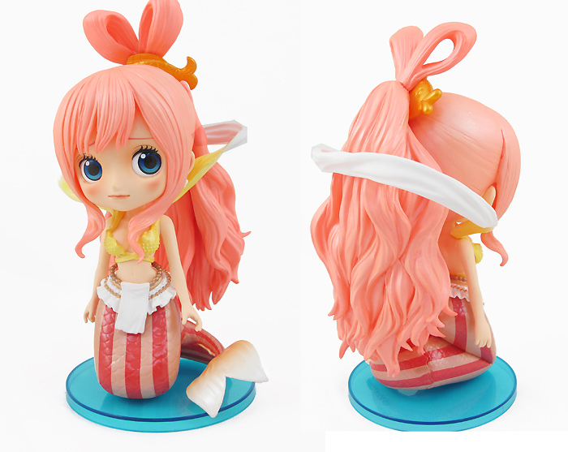
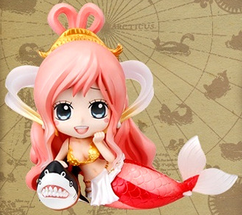
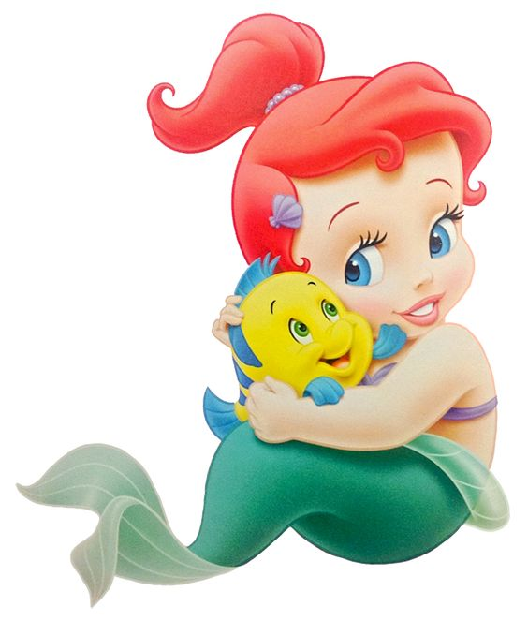
7월 인어 공주
이야기 : 인간 왕자를 짝사랑 하는 인어 공주
주제 : 짝사랑, 애모
꽃 리스 구성 : 산호초
주요 외형 : 인어, 수영복, 바다 생물로 치장을 하고 있음. 바다속 풍경을 배경으로 함.

Slide 5
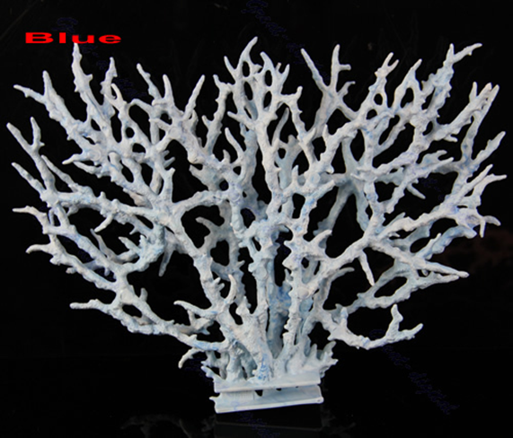
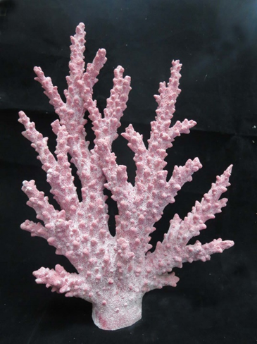

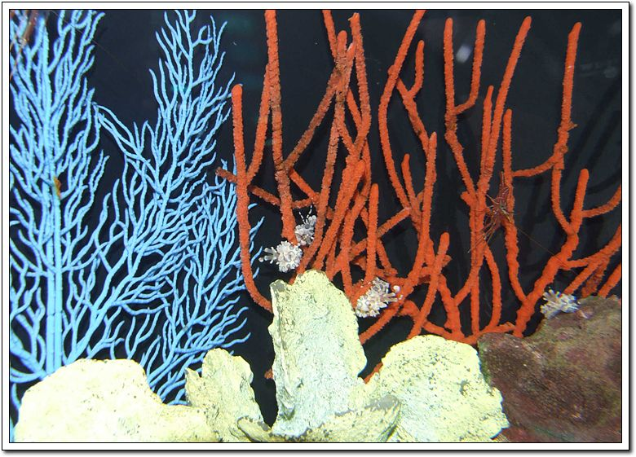
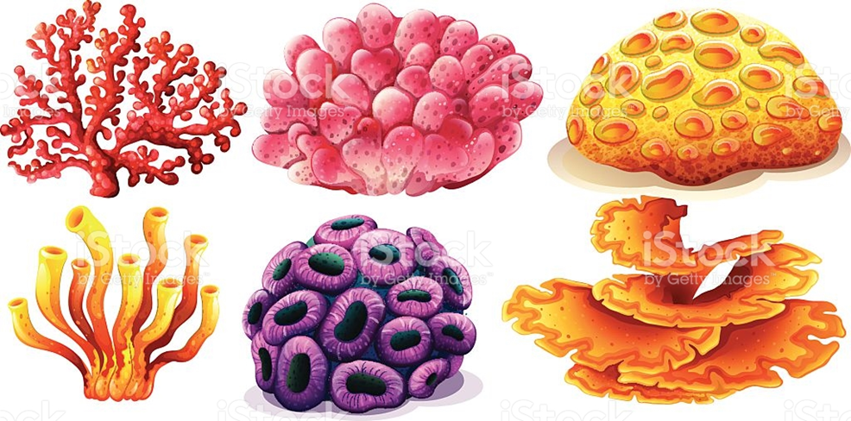
7월 산호초

Slide 6



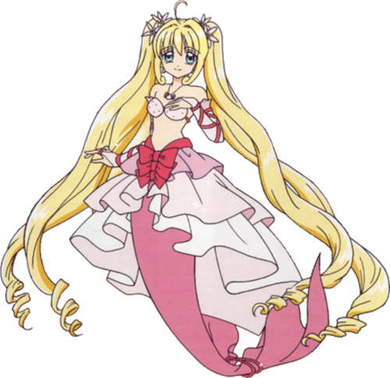


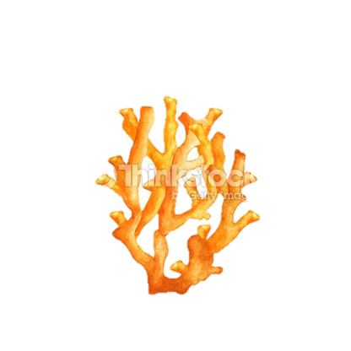
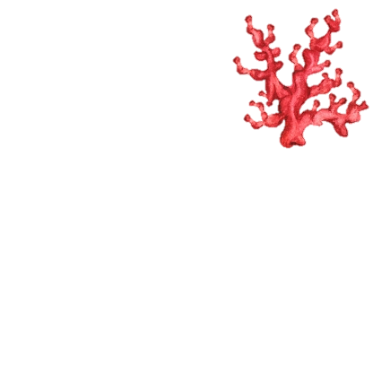


7월 스페셜 인어 공주
- 인어공주가 아름다운 바닷속을 유영하고 있다.

Slide 7
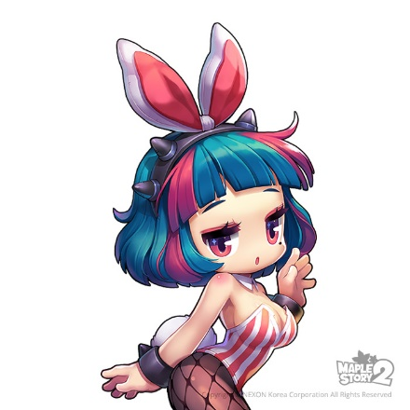
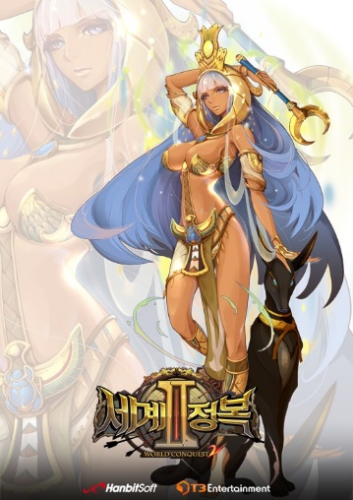
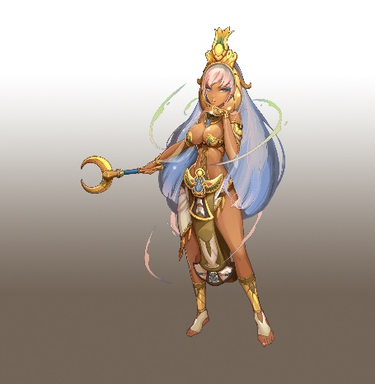
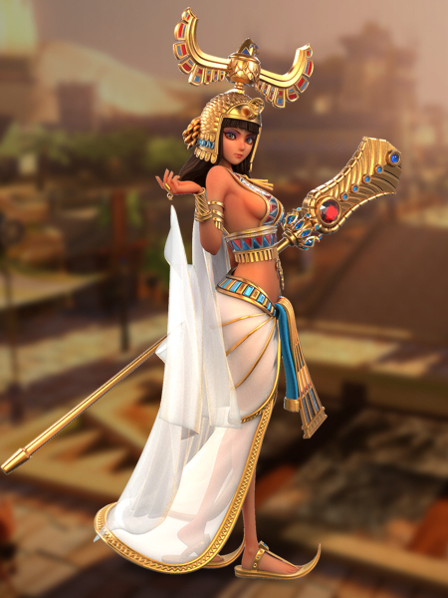
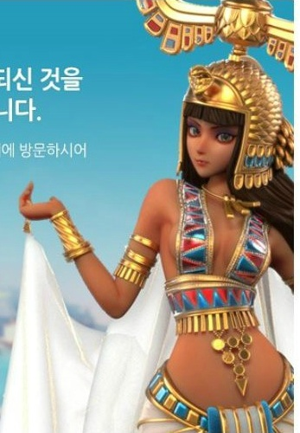
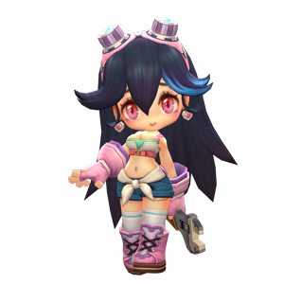

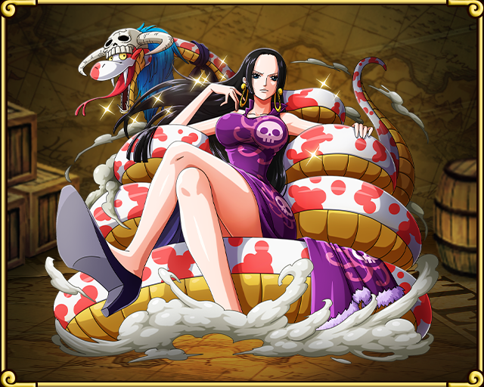
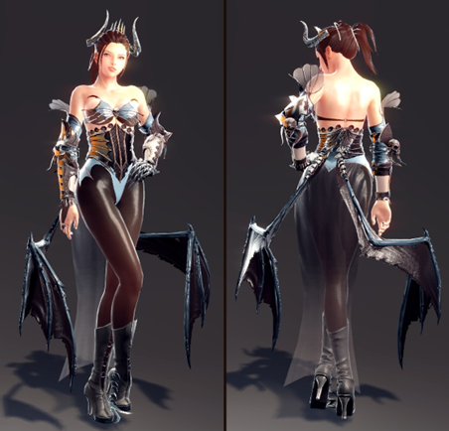
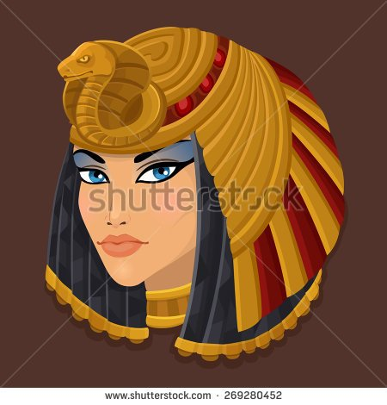
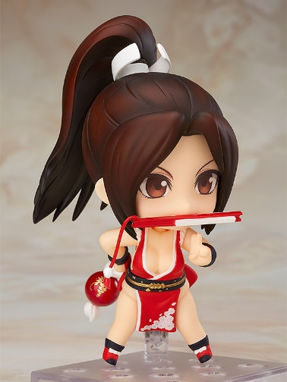
8월 클레오파트라
이야기 : 미모로 이집트의 왕이 된 팜므파탈
주제어 : 팜므파탈, 관능, 이집트, 위험한 아름다움.
꽃 리스 구성 : 아마릴리스(눈부신 아름다움), 협죽도(위험)
주요 외형 : 노출 의상, 글래머러스한 몸매, 화려한 치장, 눈화장, 이집트 의상, 구릿빛 피부, 바스트 모핑

Slide 8
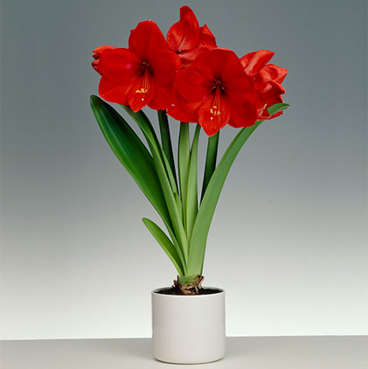
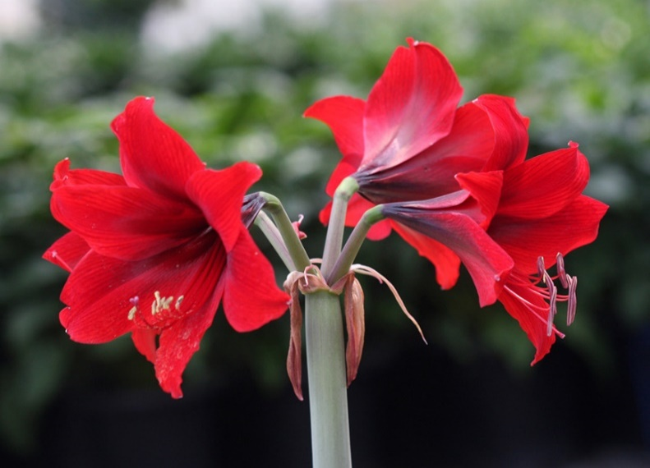
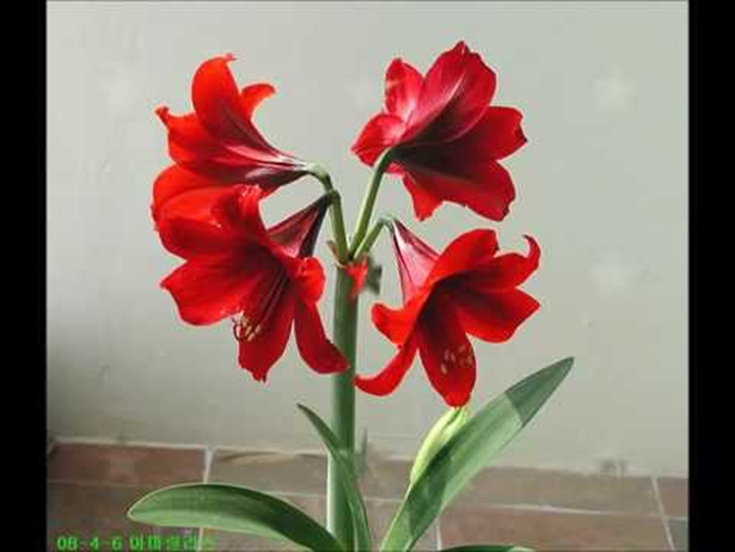
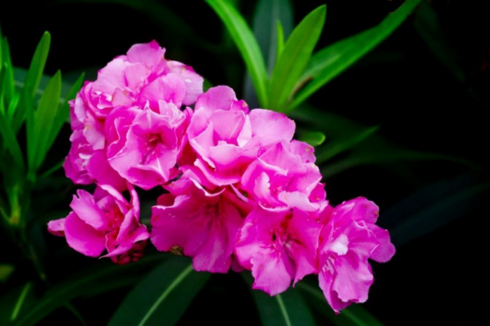
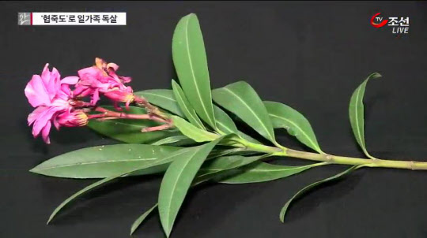
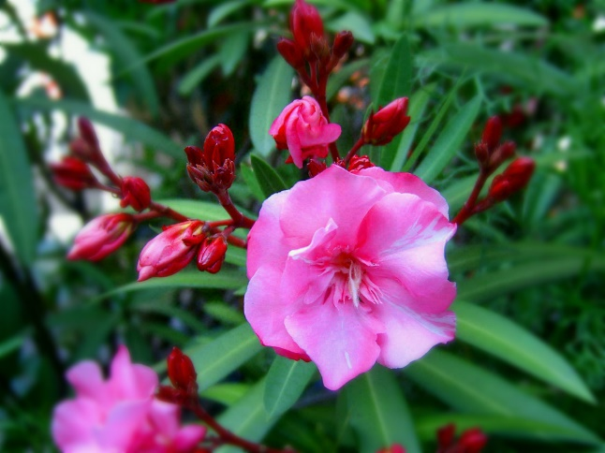
8월 아마릴리스, 협죽도

Slide 9
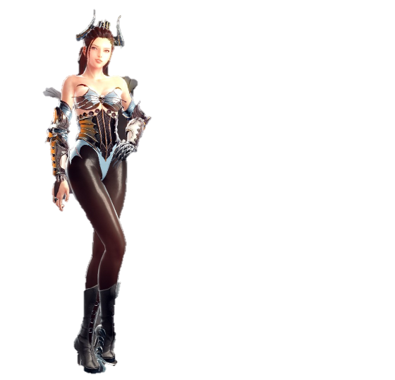

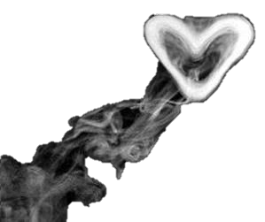






8월 스페셜 클레오파트라
클레오파트라가 권좌에 앉아 파라오로써 위엄을 보이고 있다.
그녀 주위로 페르몬 같은 아우라가 흐르고 있고 그녀의 몸을 뱀이 감싸고 있으며 그녀가 입맞춤을 하면 하트 이펙트가 담배 연기처럼 나타났다가 사라진다.

Slide 10
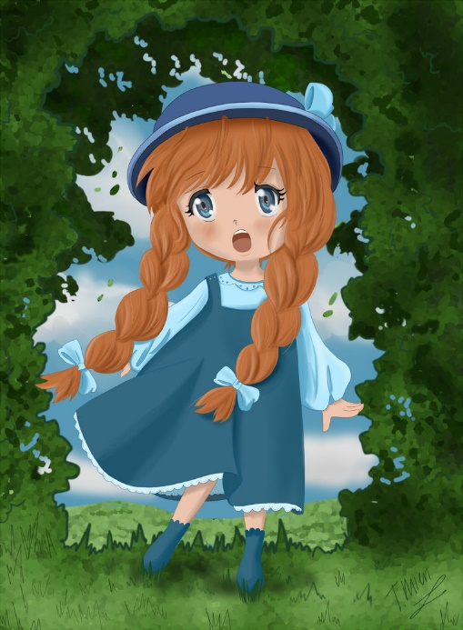
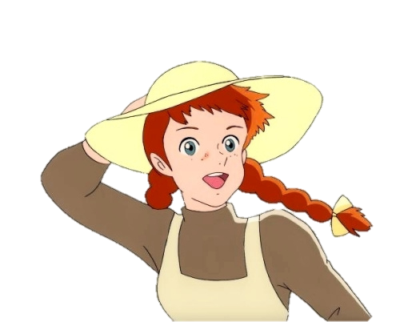
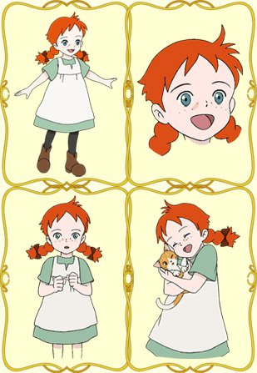
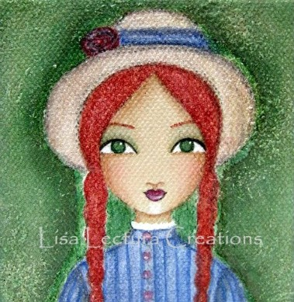
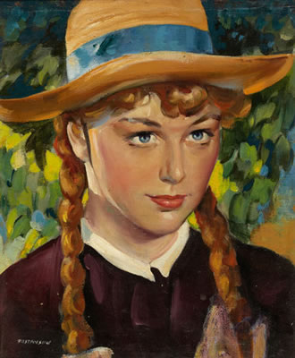
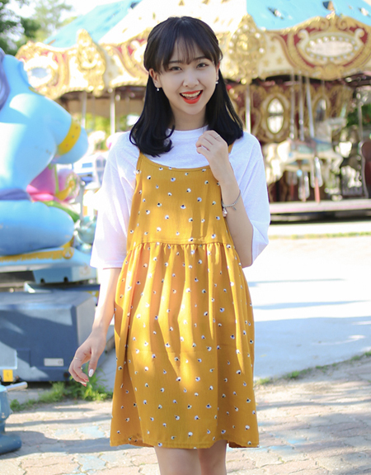
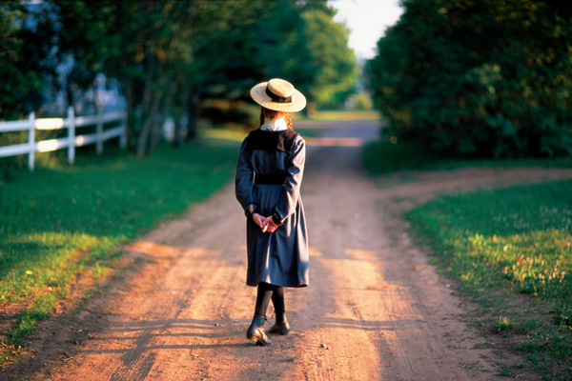

9월 빨강머리 앤
이야기 : 꿈많은 시골소녀 앤
주제어 : 꿈많은 소녀, 청춘, 추억
꽃 리스 구성 : 코스모스(소녀의 순정), 샤프란(추억)
주요 외형 : 리본 챙모자, 에이프릴 원피스, 빨간머리, 소녀, 주근깨

Slide 11
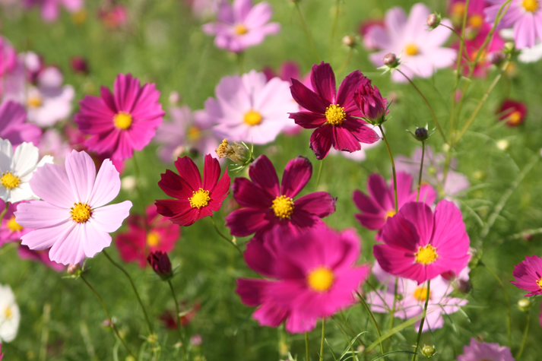
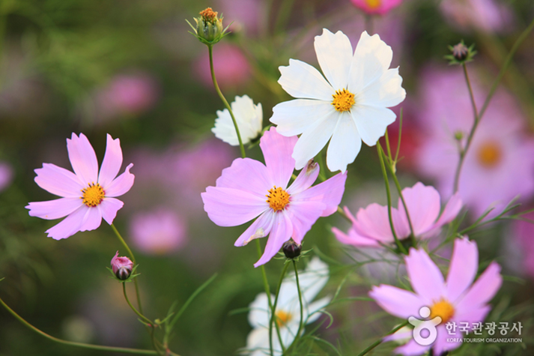
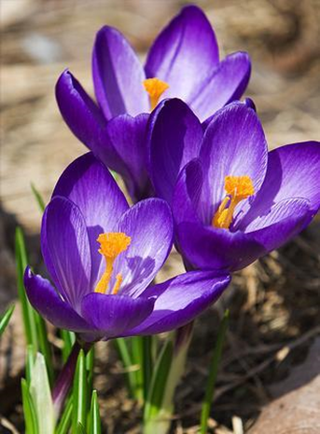
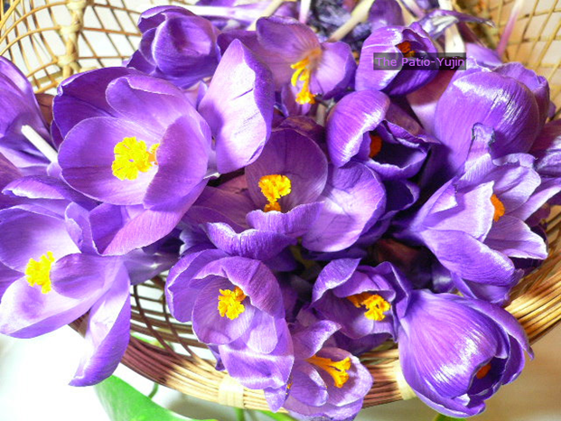
9월 코스모스, 사프란

Slide 12

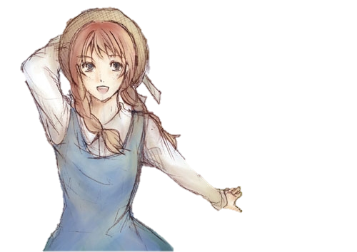
9월 빨강머리 앤 전체 이미지
바람 부는 들판에 앤이 챙이 달린 모자가 날아가지 않도록 잡고 있다.

Slide 13



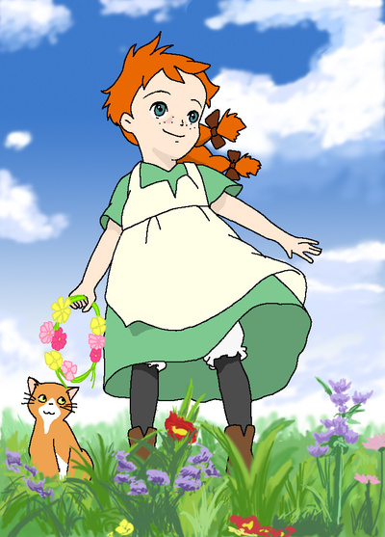



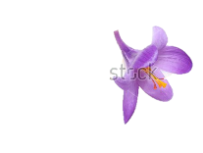

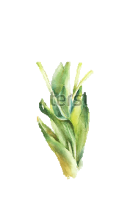



9월 빨강머리 앤
이야기 : 꿈많은 시골소녀 앤
주제어 : 꿈많은 소녀, 청춘, 추억
꽃 리스 구성 : 코스모스(소녀의 순정), 샤프란(추억)
주요 외형 : 리본 챙모자, 에이프릴 원피스, 빨간머리, 소녀, 주근깨

Slide 14
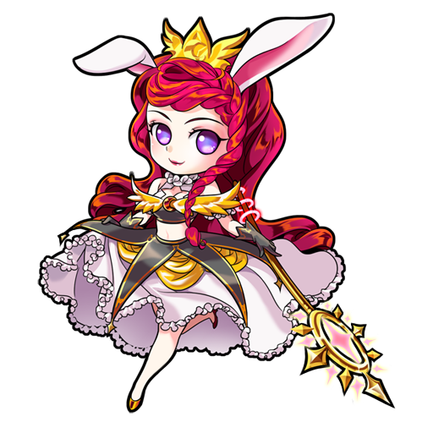
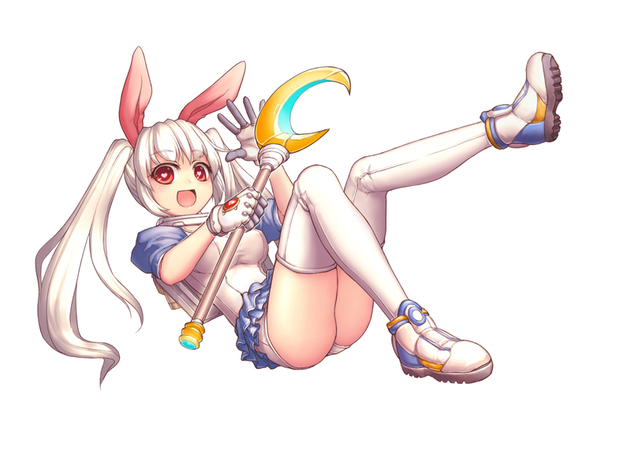
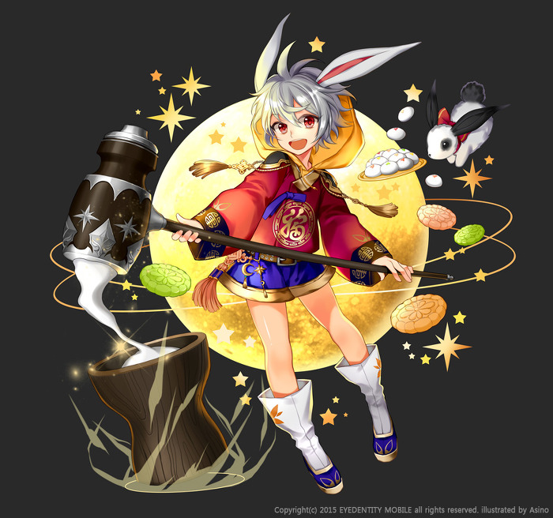


10월 달토끼 묘묘
이야기 : 보름달에서 떡을 만드는 일을 하는 달 토끼 묘묘. 그녀에게 소원일 빌면 이뤄진데요!
주제어 : 보름달, 달토끼, 추석
꽃 리스 구성 : 달맞이 꽃(소원), 크랜배리(마음의 고통을 위로하다)
주요 외형 : 토끼의상, 절구

Slide 15







10월 달맞이 꽃, 크랜베리

Slide 16
10월 달 토끼 묘묘 전체 이미지
보름달을 배경으로 떡방아를 찟는 모습

Slide 17






11월 구미호
이야기 : 구미호는 인간이 되려면 1000일 동안 자신의 정체를 들키지 않고 진실한 사랑을 해야 하는데 999일째 되는 날 밤에 남편에게 들통이 나 결국 인간이 되지 못한다.
주제어 : 비밀, 진실
꽃 리스 구성 : 흰동백(비밀스런 사랑), 뷰글라스(진실)
주요 외형 : 구미호 꼬리, 한복, 여우 귀

Slide 18





11월 흰동백, 뷰글라스

Slide 19
11월 구미호 전체 이미지
달이 뜬 한옥을 배경으로 구미호가 여우불을 만들고 있다.

Slide 20




12월 성냥팔이 소녀
이야기 : 가난한 성냥팔이 소녀는 추운 겨울 밤 성냥불에 몸을 녹이며 돌아가신 할머니를 추억하다 결국 돌아가신 할머니와 함께 천국에 간다.
주제어 : 가련미, 동정
꽃 리스 구성 : 포인트세티아(축복), 쥐꼬리 망초 (가련미), 물망초(날 잊지 말아요)
주요 외형 : 후드, 낣은 옷, 성냥바구니, 성냥, 크리스마스 관련 물품

Slide 21






12월 포인트세티아, 물망초, 쥐꼬리 망초

Slide 22
12월 성냥팔이 소녀 전체 이미지
담벼락 아래 성냥 팔이 소녀가 쭈구리고 앉아 성냥을 켜고 있고 그 위로 천사가 그녀를 바라보고 있다.

Slide 23




1월 백설 공주
이야기 : 백설공주는 외모 뿐 아니라 마음도 너무나 아름다워 모든 이들에게 사랑을 받았습니다.
주제어 : 빼어난 미모, 착한 마음
꽃 리스 구성 : 빨간 동백(누구보다 그대를 사랑한다), 스위트 알리섬(빼어난 미모)
주요 외형 : 디즈니 공주 풍 의상, 검은 머리, 흰 피부

Slide 24




1월 빨간 동백, 빼어난 미모

Slide 25

1월 백설공주 전체 이미지
꽃과 나비, 그리고 일곱 난장이가 어울어진 곳에서 백설공주가 노래 하고 있다.

Slide 26







2월 아나스타시야 니콜라에브나 로마노바
이야기 : 러시아의 마지막 황녀 아나스타샤.
주제어 : 고결, 불멸, 마지막 황녀
꽃 리스 구성 : 국화(고결), 서향(불멸),
주요 외형 : 화려한 근대 왕실 제복

Slide 27




2월 국화, 서향

Slide 28


2월 아나스타시야 전체 이미지
러시아 궁을 배경으로 서 있다.

Slide 29



3월 백조의 호수
이야기 : 사악한 악마의 마법으로 낮에는 백조가 되어야 하는 마법에 걸린 오데뜨는 지그프리트 왕자와의 죽음을 각오한 사랑으로 결국 악마를 물리치고 행복의 나라로 간다.
주제어 : 사랑, 저주
꽃 리스 구성 : 흰 백합(순결), 검은 백합(사랑, 저주)
주요 외형 : 발레복

Slide 30






3월 흰 백합, 검은 백합

Slide 31



3월 오데뜨 전체 이미지
- 발레를 하고 있는 오데뜨(흰색) 주위로 백조(검은색)가 날아간다.

Slide 32




4월 카르멘
이야기 : 사랑의 언약을 너무나 쉽게 카르멘은 결국 그의 약혼자와 비극적인 최후를 맡는다.
주제어 : 정열, 약속
꽃 리스 구성 : 붉은 카네이션(스페인 대표 꽃), 분홍 카네이션(열애)
주요 외형 : 플라멩코 댄서, 집시

Slide 33


4월 카네이션

Slide 34

4월 카르멘 전체 이미지
정열적으로 플라멩코 춤을 추는 카르멘

Slide 35






5월 팅커벨
이야기 : 네버랜드의 팅커벨은 쾌활하고 순수한 요정이다.
주제어 : 순수, 쾌활
꽃 리스 구성 : 데이지(순수한 마음), 토끼풀(쾌활)
주요 외형 : 나비 날개, 나뭇잎으로 만든 옷

Slide 36




5월 데이지, 토끼풀

Slide 37

5월 팅커벨 전체 이미지
꽃 위에서 팅커벨이 서있다.

Slide 38





6월 잔다르크
이야기 : 하늘로부터 프랑스를 구하라는 명령을 충실히 수행한 잔다르크는 결국 구국의 성녀가 됩니다.
주제어 : 성녀, 성기사
꽃리스 구성 : 장미(분홍 : 맹세, 빨간 : 아름다움, 초록 : 천상에만 존재하는 고귀한 사랑, 흰색 : 순결, 파랑 : 기적)
주요 외형 : 갑옷, 후광, 전쟁 깃발

Slide 39





6월 장미(분홍, 빨간, 초록, 흰색, 파랑)

Slide 40

6월 잔다르크 전체 이미지
- 검을 거꾸로 세워 십자가를 만들고, 하늘을 바라보고 기도를 하고 있음. 잔다르크 뒤쪽에 천사의 날개가 펼쳐져 있으며 머리에서는 후광이 비췬다.

